Slide 1
TUR Gaffeltruck 2017
Kjeld H. Jensen 3F
Susanne Linhart, DI
BAR -> BFA -> BAU

Slide 2
Risikovurdering

Slide 3
Risikovurdering
Hvad kan gå galt?
Hvad gør jeg for at det ikke går galt?
Hvad hvis det alligevel går galt?

Slide 4
Forebyggelse af ulykker
Fjernelse af risici
Negative sanktioner
Positive sanktioner
Kampagner
Information

Slide 5
Fjernelse af risici
Ulykkesanalyse – nær-ved-hændelser
Opgaver starter ikke op før, de er risikovurderet
Sikkerhedsrunderinger – linjeledelsens safety walks har en tilbagebetalingsrate på 2-2,5
Nudging

Slide 6
Nudging
Nudging handler om at fremme folks gode intentioner, så de bliver til reelle adfærdsændringer ved at give dem et lille ’puf’, et lille ’nudge’. Det sker ved at indrette omgivelserne på en måde, så den ønskede adfærd kommer mere automatisk
Eksempel:
Toiletter
Intern færdsel
Papirkurve på rastepladser
Men der er fortsat mulighed for at gøre som hidtil

Slide 7
Hvilke ulykker har vi set?
Læsning af trailere
Misforståelse mellem chauffør og lagerarbejder
Traileren flytter sig
Kørselsretning
Læner sig ud til siden
Fejlbetjening
Hopper af i fart

Slide 8
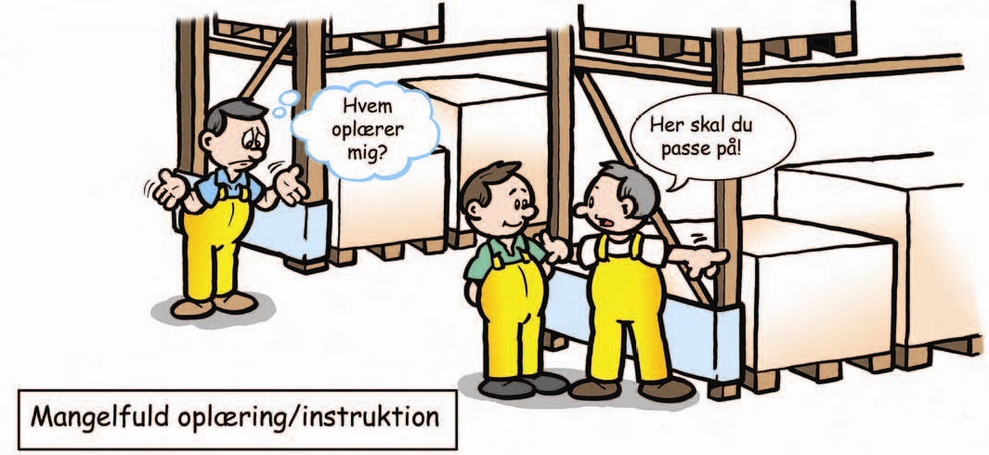

Slide 9
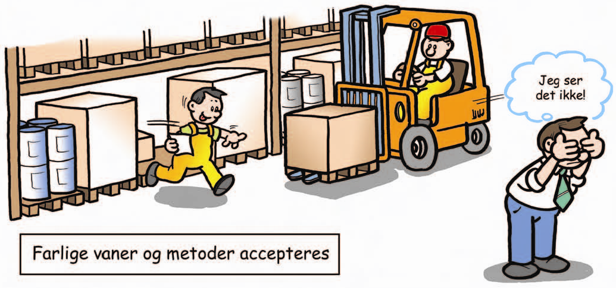

Slide 10
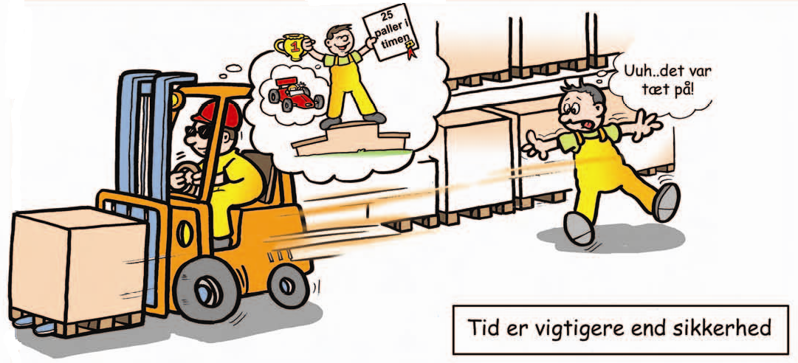

Slide 11
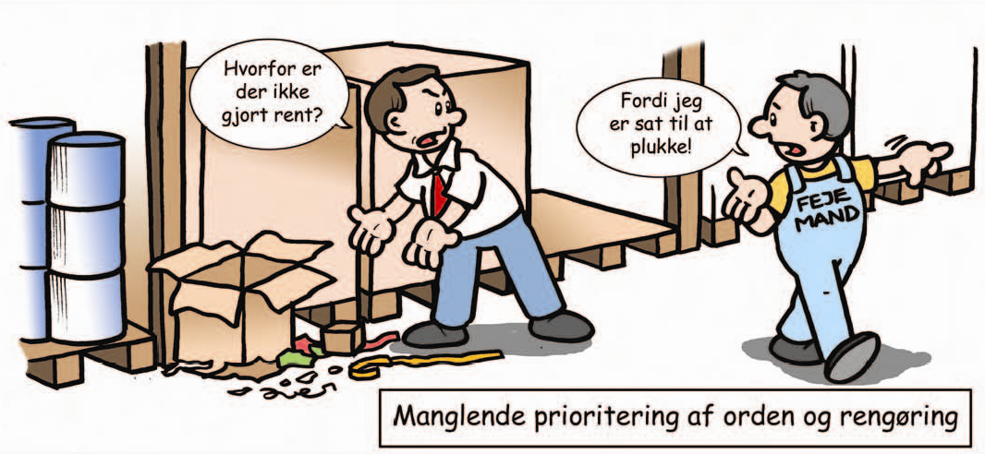

Slide 12
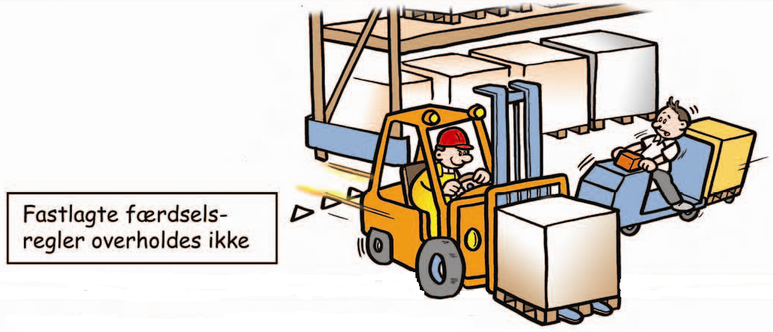
Intern transport

Slide 13
Hvad er intern transport
Færdsel indenfor og udenfor på virksomhedens område
Gående, f.eks. egne medarbejdere, gæster, eksterne medarbejdere, posten, sælgere mv.
Kørende, f.eks. trucks, biler, elløftevogne mv
Arbejdsgiveren har det formelle ansvar for at reglerne, både Arbejdstilsynets og politiets, overholdes

Slide 14
Ulykkes statistik
3.200 arbejdsulykker skyldes intern transport (2007)
Heraf:
23 % af anmeldte dødsulykker skyldes intern transport
35% af anmeldte amputationer af ben og fødder skyldes intern transport
20% af bløddelsskader og brud på ben, fødder og tæer skyldes intern transport
13% af amputationer på arme og hænder skyldes intern transport

Slide 15
Holdning til sikkerhed

Slide 16
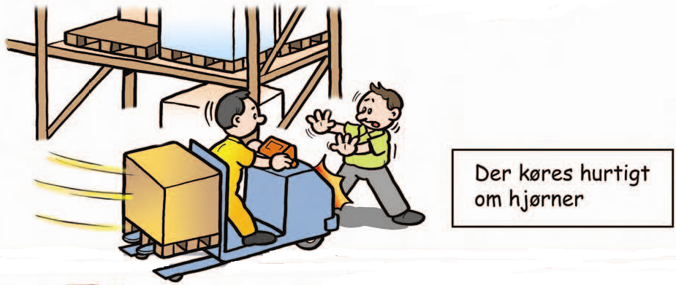
Trafikkultur

Slide 17
Regler og metoder
Klare markeringer
Krydsende færdsel
Udsyn og overblik over færdslen
Hensigtmæssig og forsvarlig kørsel
Instruktion om transport og brug af transportredskaber
Renholdte, ryddelige og velholdte færdselsveje
Brug af officielle tavler og afmærkninger
Brug af egne tavler

Slide 18
Hvordan?
Planlægning af opgaven
Kortlægning af risici
Prioritering
Løsningsforslag
Instruktion og information
Opfølgning i hverdagen

Slide 19
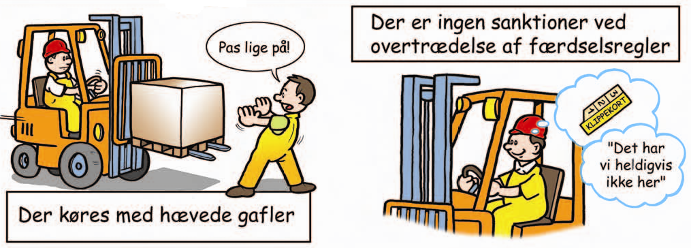
Instruktion og opfølgning

Slide 20
Mere information
www.i-bar.dk
www.bartransport.dk
www.at.dk

